Slide 1
EasyData: автоматизация работы полевого персонала
Денис Слабаков

Slide 2
План доклада
20 мин
  О технологии EasyData
  Примеры использования EasyData
  Демонстрация
  Ответы на вопросы - после презентации и на стенде в течение всей конференции

Slide 3
1. О технологии EasyData

Slide 4
Автоматизация работы полевого персонала (1)
Проблема №1
EasyData
Как правило, решения по автоматизации сложные по функционалу, дорогостоящие и длительные по времени внедрения и адаптации персонала
Графический интерфейс, основанный на drag & drop, позволяет неискушенным в технологиях пользователям создавать анкеты любой сложности без затрат на программирование
Простота использования системы значительно снижает затраты на обучение полевого персонала

Slide 5
Автоматизация работы полевого персонала (2)
Проблема №2
Оффлайн режим EasyData
Нестабильное подключение и низкая скорость мобильного Интернета усложняет установку и использование мобильного приложения.
Можно скачать анкету при устойчивом подключении к Интернет
Мобильное приложение EasyData, размером менее 3Мб, можно загрузить в зоне невысокой доступности Интернет
Заполнить и сохранить данные в оффлайн-режиме
Передать данные при надежном подключении к сети

Slide 6
Автоматизация работы полевого персонала (3)
Проблема №3
EasyData позволяет
Нет гарантии, что задание выполнено добросовестно - в нужное время, по нужному адресу - а не лежа на диване ☹
Делать ставить геометку местоположения сотрудника при выполнении задания, его передвижениях, а также отмечать время начала и окончания заполнения анкеты

Slide 7
Автоматизация работы полевого персонала (4)
Проблема №4
Координация работы команды EasyData
Нет уверенности в том, что данное задание получено определенным сотрудником и принято к исполнению. Как проверить, на какой стадии находится задание, чтобы принять оперативные меры по перераспределению загрузки?
Диспетчеризация дает доступ сотруднику к выборочным анкетам, что позволяет избежать пересечение зон ответственности. Кроме того, в любой момент времени можно увидеть стадию исполнения задания этим сотрудником

Slide 8
Автоматизация работы полевого персонала (5)
Проблема №5
EasyData
Несколько офисов по разным городам и большое количество сотрудников в «полях» затрудняют управление доступом к системе. Каждому сотруднику нужно приехать в офис, чтобы получить доступ к продукту?
Доступна для скачивания и управления из любой точки мира. А различные роли пользователей убегут данные от «праздных» глаз

Slide 9
Автоматизация работы полевого персонала (6)
Проблема №6
EasyData
Полученные от полевых сотрудников данные могут быть выгружены только в Excel, что затрудняет аналитику в других программах. Уходит несколько часов на преобразование массива информации в нужный формат
Импорт из Excel, CSV
Экспорт в Excel, CSV, KML, HTML, PDF, OpenOffice, Google Docs
Веб-сервисы согласно отраслевому стандарту SOAP

Slide 10
Автоматизация работы полевого персонала (7)
Проблема №7
EasyData
Система передает данные по слабо защищенному каналу, что ставит под угрозу данные проверок и может являться узким местом для конкурентов
Безопасность системы EasyData основана на шифровании передаваемых данных и на инфраструктуре информационной безопасности платформы Google App Engine
Данные, передаваемые между мобильными устройствами и веб-сайтом Easydata.me, шифруются с помощью технологии Secure Socket Layers (SSL3)

Slide 11
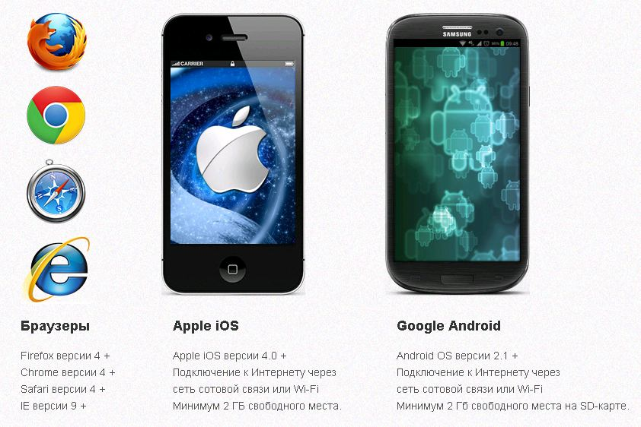
Системные требования

Slide 12
2. Примеры использования easydata

Slide 13
Аудит розничных точек силами сотрудников компании
<здесь картинки>

Slide 14
Автоматизация работы промоутеров
<здесь картинки>

Slide 15
Технический/маркетинговый аудит платежных терминалов/банкоматов
<здесь картинки>

Slide 16
Контроль выкладки промо-материалов в точках продаж
<здесь картинки>

Slide 17
3. Демонстрация

Slide 18
Подробнее о EasyData http://easydata.me
Напишите нам info@easydata.me
Спасибо за внимание!

